Slide 1


빅데이터 혁신공유대학
리눅스 시스템
숙명여자대학교 소프트웨어학부
창병모 교수

Slide 2


7장 인터넷과 서버
01
02
03
04
05
06
07
네트워크 구성
인터넷
서버 설치
파일 전송
원격 접속
원격 데스크톱 연결
월드 와이드 웹

Slide 3
7.1 네트워크 구성

Slide 4

LAN(Local Area Network)
LAN
근거리 통신망으로 집, 사무실, 학교 등의 건물과 같이
가까운 지역을 한데 묶는 컴퓨터 네트워크
이더넷(Ethernet)
제록스 PARC에서 개발된 LAN 구현 방법으로
현재 가장 일반적으로 사용되고 있다.

Slide 5
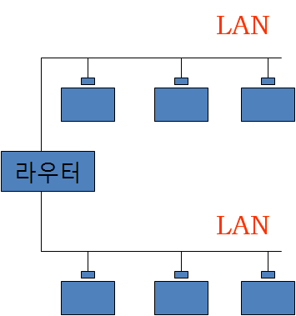
라우터(router)
두 개 혹은 이상의 네트워크를 연결하는 장치
데이터 패킷의 목적지를 추출하여 그 경로에 따라
데이터 패킷을 다음 장치로 보내주는 장치
공유기 혹은 스위치라고도 함.

Slide 6
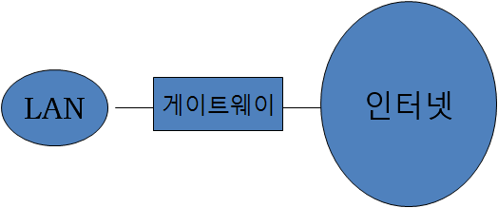
게이트웨이(Gateway)
일종의 고용량 라우터로 LAN을 인터넷에 연결하는 컴퓨터나 장치
무선 액세스 포인트(wireless access point, WAP)
네트워크에서 와이파이, 블루투스 등을 이용하여
컴퓨터/프린터 등의 무선 장치들을 유선망에 연결할 수 있게 하는 장치

Slide 7
7.2 인터넷

Slide 8
인터넷(Internet)
인터넷
전세계 컴퓨터가 서로 연결되어 TCP/IP 프로토콜을 이용해 정보를 주고받는 공개 컴퓨터 통신망
프로토콜
서로 다른 기종의 컴퓨터 사이에 어떤 자료를, 어떤 방식으로, 언제 주고 언제 받을지 등을 정해놓은 규약
간단히 통신을 하기 위한 규약

Slide 9
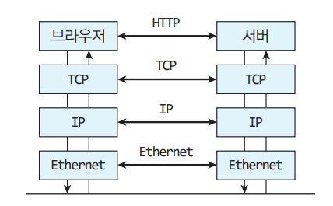
TCP/IP 프로토콜
IP(Internet Protocol)
호스트의 주소지정과 패킷 분할 및 조립 기능에 대한 규약
인터넷 상의 각 컴퓨터는 자신의 IP 주소를 갖는다.
IP 주소는 네트워크에서 장치들이 서로를 인식하고 통신을 하기 위해서 사용하는 주소
IP 주소 예: 203.252.201.11
TCP(Transport Control Protocol)
IP 위에서 동작하는 프로토콜로,
데이터의 전달을 보증하고 보낸
순서대로 받게 해준다.

Slide 10
호스트명과 IP 주소
인터넷에 연결된 컴퓨터에게 부여되는 고유한 이름
호스트명은 보통 사람이 읽고 이해할 수 있는 이름
도메인 이름(domain name)이라고도 한다.
호스트명 | IP 주소
cs.sookmyung.ac.kr | 203.252.201.11
www.sookmyung.ac.kr | 203.252.201.8
www.kbs.co.kr | 211.233.32.11
cs.kaist.ac.kr | 143.248.136.2
www.mit.edu | 18.9.22.169.
cs.berkeley.edu | 128.32.244.172
www.google.com | 74.125.127.99

Slide 11
호스트명
사용법
예
$ hostname 사용중인 시스템의 호스트명을 출력한다.
$ hostname
linux.sookmyung.ac.kr

Slide 12
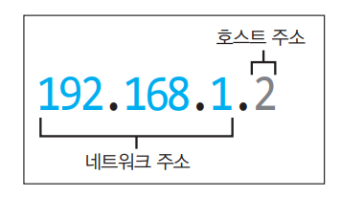
IP 주소
사용법
예
$ ip addr 사용중인 시스템의 IP 주소를 출력한다.
$ ip addr
...
2: enp3s0: <BROADCAST,MULTICAST,UP,LOWER_UP> mtu 1500 qdisc ...
link/ether e8:03:9a:6a:f8:a3 brd ff:ff:ff:ff:ff:ff
inet 203.153.157.127/24 brd 203.153.157.255 scope global enp3s0
valid_lft forever preferred_lft forever

Slide 13
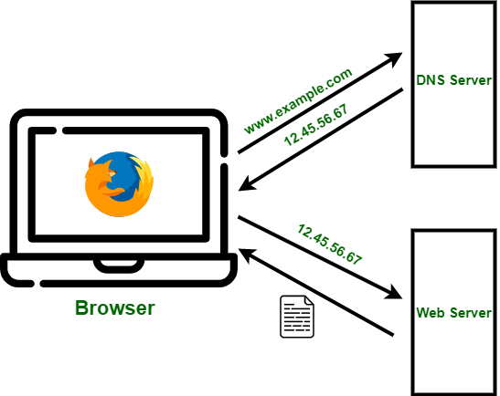
DNS(Domain Name System)
호스트명을 IP 주소로 번역하는 서비스
DNS는 마치 전화번호부와 같은 역할
nslookup(name server lookup) 명령어
도메인 이름 서버(domain name server)에 호스트명에 대해 질의
예
$ nslookup cs.sookmyung.ac.kr
Server: 203.252.192.1
Address: 203.252.192.1#53
Name: cs.sookmyung.ac.kr
Address: 203.252.201.11
$ nslookup 호스트명 지정된 호스트의 IP 주소를 알려준다.

Slide 14
사용자 정보
사용법
예
$ finger
Login Name TTY Idle Login Time Office
chang Ubuntu tty2 4:52 Sep 14 12:15 (tty2)
...
$ finger chang
Login name: chang Name: Ubuntu
Directory: /home/chang Shell: /bin/bash
On since Tue Sep 14 12:15 (KST) on tty2 from tty2
...
$ finger 사용자명 지정된 사용자에 대한 보다 자세한 정보를 알려준다.

Slide 15
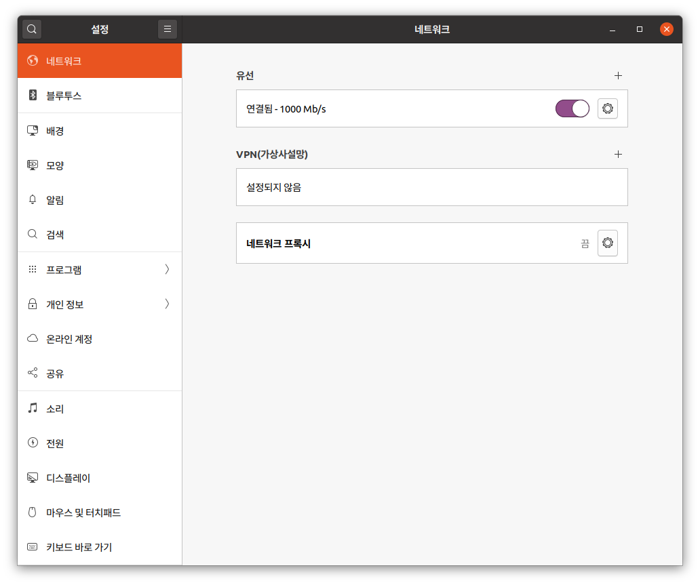
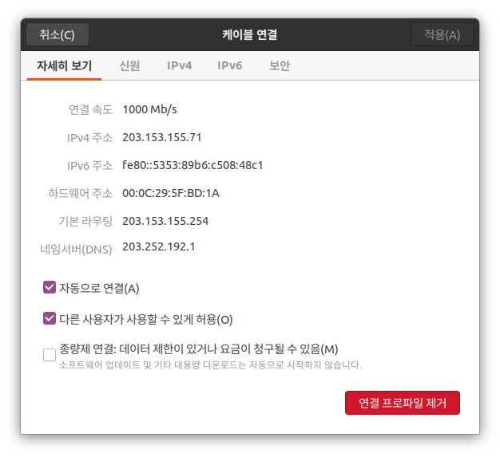
네트워크 설정
네트워크 설정 창
[설정] -> [네트워크]

Slide 16
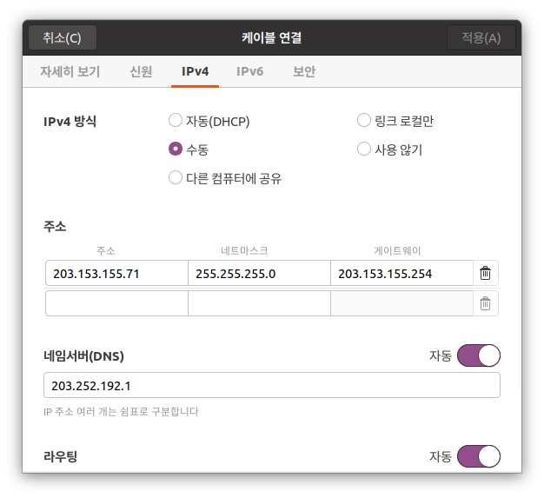
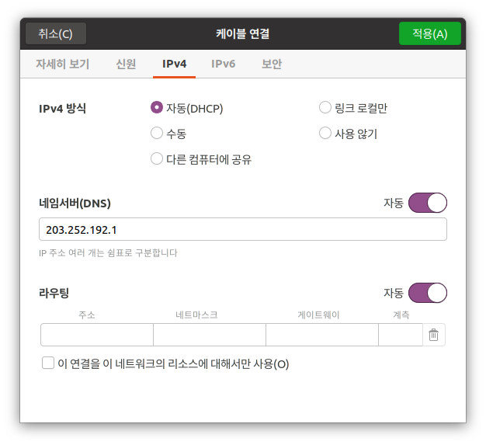
네트워크 수동 설정 / 자동 설정
수동 설정
IP 주소, 네트마스크, 게이트웨이 정보 입력
자동 설정

Slide 17
7.3 서버 설치

Slide 18
서버 프로세스
서버 프로세스
어떠한 서비스를 위해 계속 실행되는 데몬
보통 부팅 시 생성되어 컴퓨터가 커질 때까지 계속 실행된다.
각 서버 프로세스는 클라이언트로부터의 서비스 요청(request)이이 들어오면 해당 서비스로 응답(response) 한다

Slide 19
주요 서버와 서비스
서버 | 포트 | 자원 | 서비스
웹(http) 서버 | 80 | 웹 페이지 및 웹 응용 프로그램 | 클라이언트가 요청한 웹 페이지를 검색하고 웹 응용 프로그램을 실행한다.
데이터베이스 서버 | 3306 | 데이터베이스 관리 시스템(DBMS) | DBMS을 실행하고 데이터베이스에 대한 클라이언트의 요청을 처리한다.
메일(smtp) 서버 | 25 | 이메일 spool 파일 | 이 메일 송수신을 지원한다.
ftp 서버 | 20,21 | 파일 | 파일을 업로드하거나 다운로드한다.
ssh 서버 | 22 | 파일, 가상 터미널 | 원격 접속, 원격 명령 실행 또는 sftp 등을 지원한다.
telnet 서버 | 23 | 가상 터미널 | 원격 접속을 위한 가상 터미널을 제공한다.

Slide 20
웹 서버
웹서버
리눅스 시스템이 많이 사용되고 있는 분야 중의 하나
리눅스에 웹 서버가 설치되어 있어야 사용할 수 있음
아파치 웹 서버
현재 가장 널리 사용되고 있는 웹 서버
우분투에서 설치할 패키지 이름은 apache2
CentOS에서 패키지 이름은 httpd

Slide 21
웹 서버
PHP
웹 프로그래밍 언어
웹 서버와 더불어 사용자의 요청에 따라 동적으로 웹 페이지를 생성하는 데 사용
광범위한 데이터를 서비스하기 위해서 MariaDB 데이터베이스와 연동하여 사용
Apachi 웹 서버, PHP, MariaDB를 총칭하여 APM이라 부름

Slide 22
아파치 웹 서버 설치
필요에 따라 아파치 웹 서버 apache2, PHP, MariaDB 설치
# apt install apache2
# apt install php
# apt install mariadb-server
구동(start), 서비스 활성화(enable), 실행 상태(status) 확인
# systemctl start apache2
# systemctl enable apache2
# systemctl status apache2

Slide 23
아파치 웹 서버 설치
mariadb 설치한 경우
구동(start), 서비스 활성화(enable), 실행 상태(status) 확인
# systemctl start mariadb
# systemctl enable mariadb
# systemctl status mariadb
방화벽에 http 등록하고(add-service), 바로 적용(reload),
리스트해서 확인(list-all)
# firewall-cmd --permanent --add-service=http
# firewall-cmd –-reload
# firewall-cmd --list-all

Slide 24
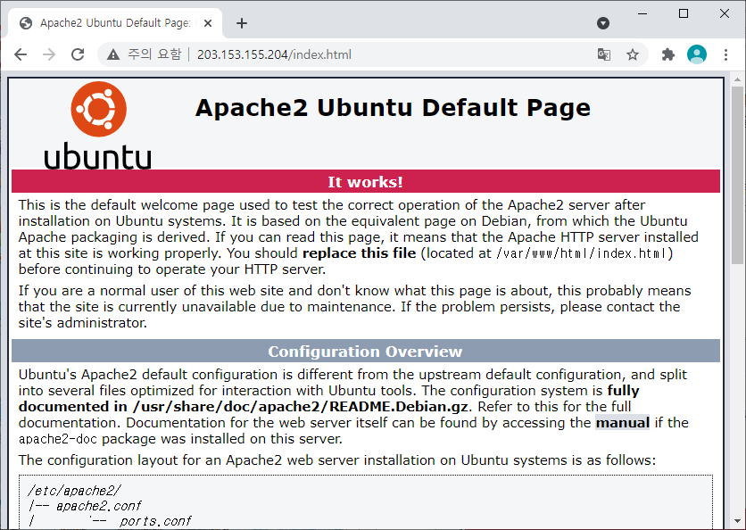
아파치 웹 서버 설치
httpd는 기본적으로 /var/www/html 디렉터리에서 index.html 파일을 읽어서 웹 브라우저에 디스플레이함
index.html을 만들어 넣어서 테스트 할 수 있음
PHP의 동작을 확인하기 위해 phinfo.php 파일 생성
<?php phpinfo(); ?>
테스트 페이지가 확인
http://IP주소/index.html
PHP의 동작 확인
http://IP주소/phpinfo.php

Slide 25
FTP 서버 설치
대표적인 FTP 서버
vsFTPD(Very Secure File Transfer Protocol Daemon)
ftp 서버 설치
# apt install vsftpd
vsftpd를 시작(start), 서비스 활성화(enable)
# systemctl start vsftpd.service
# systemctl enable vsftpd.service
방화벽에 신뢰할 수 있는 서비스로 등록
# firewall-cmd --add-service=ftp
Notes:
리눅스 시스템을 파일 전송 서버로 사용하기 위해 설치

Slide 26
원격 접속 서버 SSH
원격 접속
로컬 호스트에서 원격으로 다른 호스트에 접속하여 사용하는 것
telnet은 보안 취약점으로 인해 리눅스에서는 지원하지 않음
보안을 강화한 원격 접속 서비스인 ssh(Secure Shell)을 지원
ssh 데몬(sshd) 설치 후 서비스 시작
# apt install ssh
# systemctl start ssh
# systemctl enable ssh
# systemctl status ssh

Slide 27
7.4 파일 전송

Slide 28
FTP(File Transfer Protocol)
파일 전송 프로토콜(File Transfer Protocol, FTP)의 약자
FTP 서버와 클라이언트 사이의 파일 전송을 위한 서비스
주로 파일을 업로드 하거나 다운로드 하기 위하여 사용
ftp 혹은 sftp(secure ftp) 명령어를 이용하여 파일 전송
$ ftp -n [호스트명] $ sftp -n [호스트명] 호스트명으로 지정된 FTP 서버에 접속하여 파일을 업로드 혹은 다운로드 한다.

Slide 29
ftp, sftp 명령어
ftp 시작(유닉스)
$ ftp cs.sookmyung.ac.kr
Connected to cs.sookmyung.ac.kr.
220 cs FTP server ready.
Name (cs.sookmyung.ac.kr:chang):
331 Password required for chang.
Password:
230 User chang logged in.
Remote system type is UNIX.
Using binary mode to transfer files.
ftp>
sftp 시작(리눅스)
$ sftp linux.sookmyung.ac.kr
Connecting to linux.sookmyung.ac.kr...
chang@linux.sookmyung.ac.kr's password:
sftp > cd test
Sftp > ls
…
다운로드
sftp> get 파일명
sftp> mget 파일명
업로드
sftp> put 파일명
sftp> mput 파일명

Slide 30
ftp 내부 명령어
명령어 | 의미
!command | 로컬 호스트에서 명령어 실행
lcd path | 로컬 호스트의 작업 디렉토리 변경
cd path | 원격 호스트의 작업 디렉토리 변경
get 파일명 | 해당 파일을 다운로드 한다.
mget 파일명* | 여러 파일들을 다운로드 한다. 대표문자 사용 가능
put 파일명 | 해당 파일을 업로드 한다.
mput 파일명* | 여러 파일들을 업로드 한다. 대표문자 사용 가능
help | 도움말
ls [path] | 원격 호스트의 해당 디렉토리 리스트
pwd | 원격 호스트에서 현재 작업 디렉트리 프린트
quit | 종료
ascii | 전송 모드를 아스키 모드(ascii mode)로 설정 (기본 설정이며 텍스트 파일 전송 시 사용)
bin | 전송 모드를 이진 모드(binary mode)로 설정 (실행 파일, 이진 파일 전송 시 사용)

Slide 31
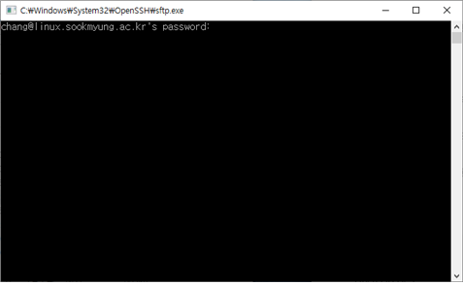
MS 윈도우에서 sftp 사용
OpenSSH 클라이언트 추가 설치
[설정] -> [앱] -> [앱 및 기능] -> [선택적 기능] -> [OpenSSH 클라이언트]
sftp 명령어 실행
$ sftp chang@linux.sookmyung.ac.kr

Slide 32
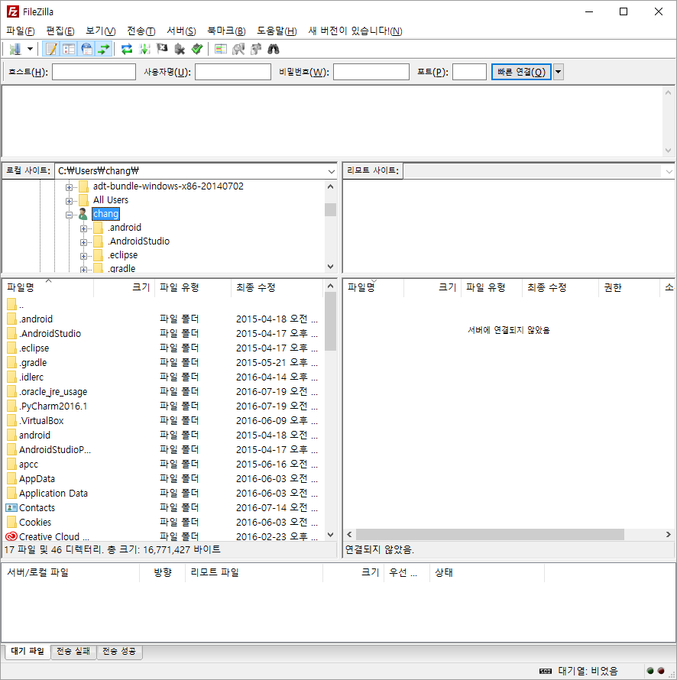
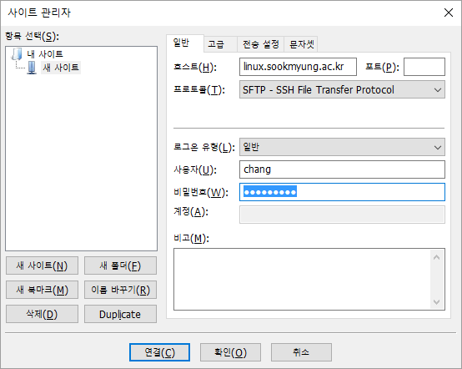
MS 윈도우에서 FileZilla 사용
FileZilla
https://filezilla-project.org

Slide 33
7.5 원격 접속

Slide 34
telnet
내 컴퓨터에서 원격 호스트에 연결하여 사용할 수 있다.
지역 호스트(local host), 원격 호스트(remote host)
예
$ telnet cs.sookmyung.ac.kr
Trying 203.252.201.11...
Connected to cs.
Escape character is '^]'.
SunOS 5.9
login:
$ telnet 호스트명(혹은 IP 주소) 지정된 원격 호스트에 원격으로 접속한다.

Slide 35
안전한 원격 접속: ssh(secure shell)
원격 로그인 혹은 원격 명령 실행을 위한 프로그램
보안을 위해 강력한 인증 및 암호화 기법 사용
기존의 rsh, rlogin, telnet 등을 대체하기 위해 설계됨
예
$ ssh chang@linux.sookmyung.ac.kr
chang@linux.sookmyung.ac.kr's password:
$ ssh 사용자명@호스트명 $ ssh -l 사용자명 호스트명 지정된 원격 호스트에 사용자명으로 원격으로 접속한다.

Slide 36
원격 명령 실행
사용법
$ ssh 호스트명 명령
예
$ ssh linux.sookmyung.ac.kr who
chang@linux.sookmyung.ac.kr's password:
root :0 2022-02-09 07:48
chang pts/1 2022-02-10 09:53

Slide 37
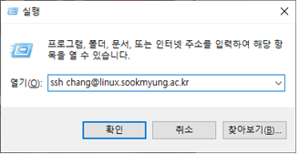
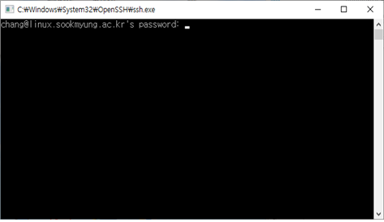
MS 윈도우에서 원격 접속: ssh
원격 접속을 위해 OpenSSH 클라이언트를 추가 설치
명령 프롬프트 또는 실행 창에서 ssh 명령어를 실행

Slide 38
호스트 확인 ping
원격 컴퓨터의 상태를 확인
IP 네트워크를 통해 원격 호스트가 도달 가능한지 테스트
예
$ ping www.kbs.co.kr
PING www.kbs.co.kr (211.233.32.11) 56(84) bytes of data.
64 bytes from 211.233.32.11: icmp_seq=1 ttl=245 time=2.22 ms
64 bytes from 211.233.32.11: icmp_seq=2 ttl=245 time=2.19 ms
64 bytes from 211.233.32.11: icmp_seq=3 ttl=245 time=2.85 ms
...
$ ping 호스트명 지정된 원격 호스트가 도달 가능한지 테스트하여 상태를 확인한다.

Slide 39
7.6 원격 데스크톱 연결

Slide 40
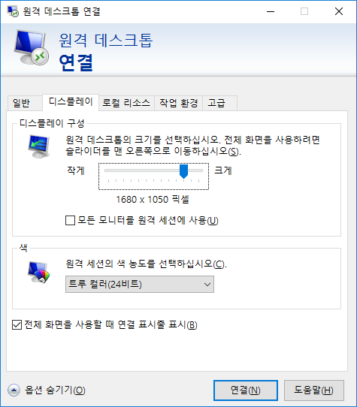
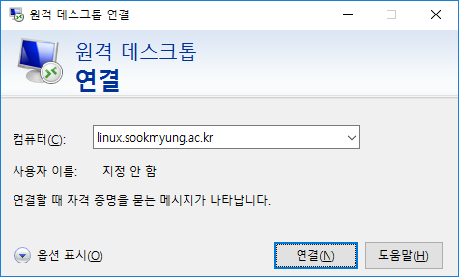
원격 데스크톱 연결
원격 데스크톱 프로토콜(Remote Desktop Protocol, RDP)
원격 데스크톱 연결을 위한 프로토콜
다른 컴퓨터에 GUI 인터페이스를 제공하는 프로토콜
윈도우에서 원격 데스크톱 연결

Slide 41
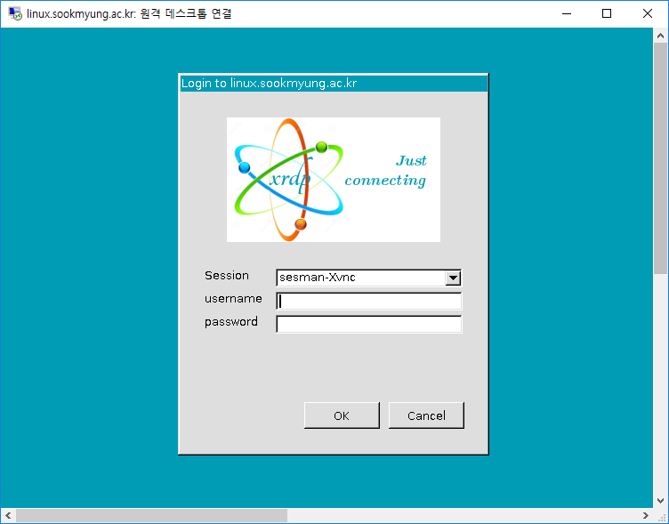
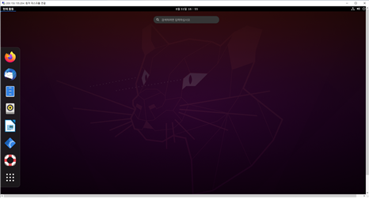
원격 데스크톱 연결

Slide 42
원격 데스크톱 설치
자동설치 도구 apt를 이용하여 xrdp 서버 설치
# apt install xrdp
systemctl 명령으로 xrdp 서비스 시작
# systemctl start xrdp.service
systemctl 명령으로 xrdp 서비스가 실행되었는지 확인
# systemctl status xrdp.service
● xrdp.service - xrdp daemon
Loaded: loaded (/lib/systemd/system/xrdp.service; enabled; vendor preset: >
Active: active (running) since Mon 2021-08-30 12:01:20 KST; 1 day 4h ago
Docs: man:xrdp(8)
man:xrdp.ini(5)
Main PID: 855 (xrdp)
Tasks: 2 (limit: 9358)
Memory: 22.4M

Slide 43
원격 데스크톱 설치
부팅할 때 xrdp 서비스가 자동으로 실행되도록 설정
# systemctl enable xrdp.service
방화벽에서 xrdp의 포트를 열어준 후 방화벽 재시작
# firewall-cmd --permanent --zone=public --add-port=3389/tcp
# firewall-cmd --reload

Slide 44
7.7 월드 와이드 웹

Slide 45
월드 와이드 웹(World Wide Web, WWW, W3)
월드 와이드 웹(WWW)
인터넷에 연결된 컴퓨터들을 통해 사람들이 정보를 공유할 수 있는 전세계적인 정보 공간
하이퍼텍스트(hypertext)
문서 내의 어떤 위치에서 하이퍼링크를 통하여 연결된 문서나 미디어에 쉽게 접근
하이퍼텍스트 작성 언어: HTML(Hyper Text Markup Language)
HTTP(Hyper Text Transfer Protocol)
웹 서버와 클라이언트가 통신할 때에 사용하는 프로토콜
웹 문서뿐만 아니라 일반 문서, 음성, 영상, 동영상 등 다양한 형식의 데이터 전송
URL(Uniform Resource Locator)
인터넷에 존재하는 여러 가지 자원들에 대한 주소 체계
http://www.mozilla.or.kr

Slide 46
웹 브라우저(web browser)
웹 브라우저
WWW에서 정보를 검색하는 데 사용하는 소프트웨어
WWW에서 가장 핵심이 되는 소프트웨어
웹페이지 열기, 최근 방문한 URL 및 즐겨찾기 제공, 웹페이지 저장
웹 브라우저 종류
1993년, 모자이크(Mosaic)
1994년, 넷스케이프(Netscape)
1995년, 인터넷 익스플로러(Internet Explorer)
파이어폭스(Firefox)
사파리(Safari)
크롬(Chrome)

Slide 47
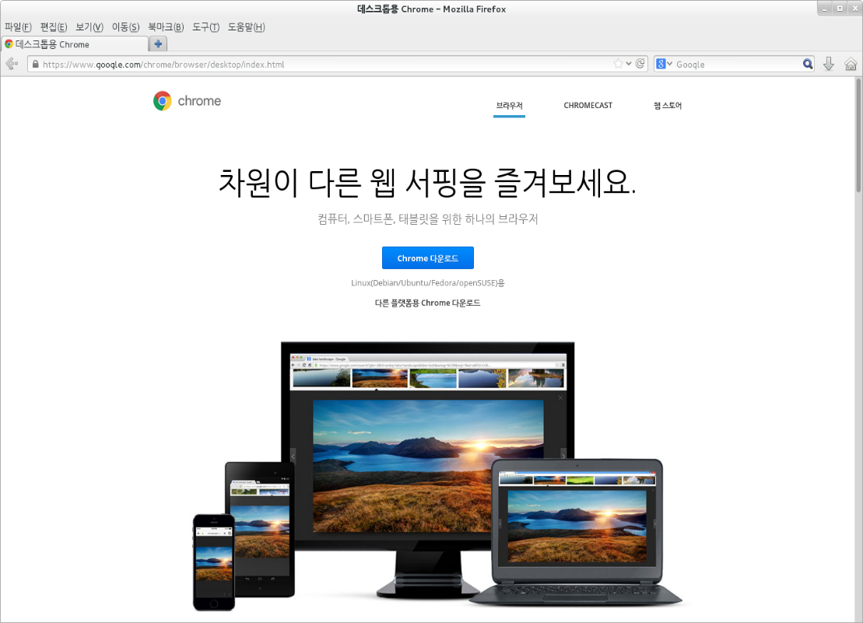
크롬(Chrome)
구글 크롬
빠른 속도가 장점이며 간결한 디자인으로 초보자도 쉽게 사용
악성코드 및 피싱 방지 기능을 사용하여 안전하고 보호된 웹 환경
http://www.google.com/chrome

Slide 48
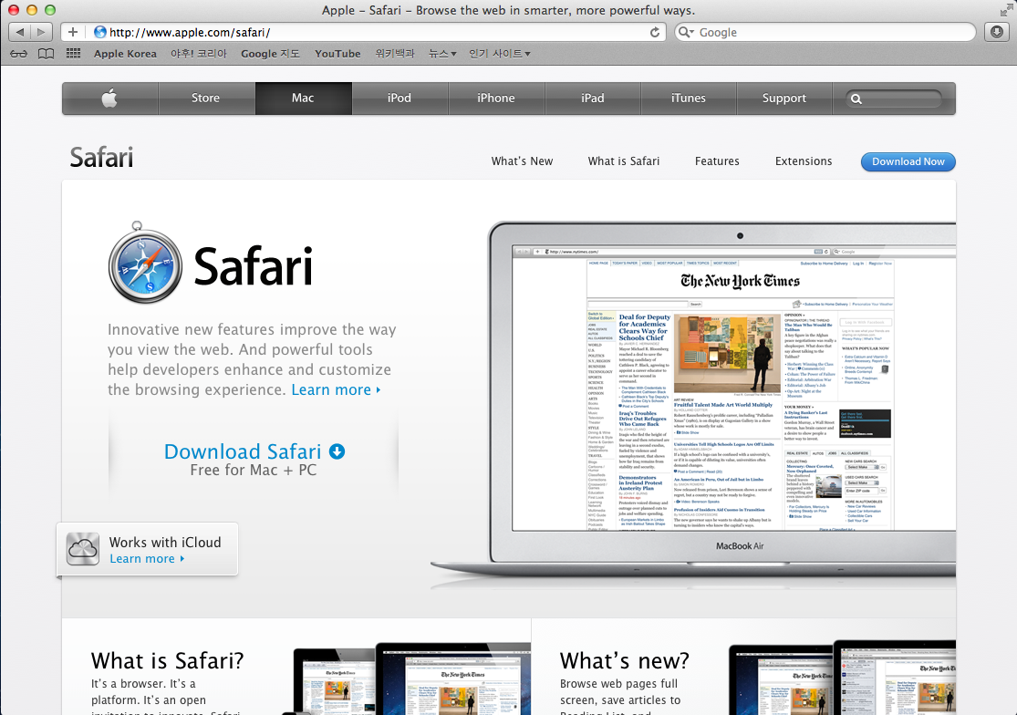
사파리(Safari)
애플 사파리
빠른 속도
모바일용 사파리(아이팟, 아이폰, 아이패드)
http://www.apple.com/safari

Slide 49
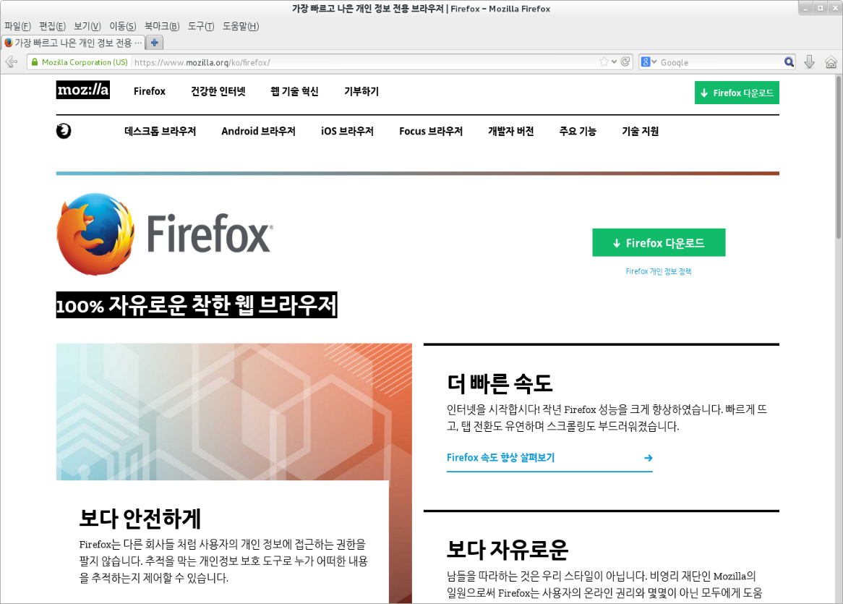
파이어폭스(Firefox)
모질라(Mozilla) 파이어폭스
사용자 편의를 위해 스마트 주소창, 탭 브라우징, 라이브 북마크, 통합 검색, 다양한 검색 엔진 지원 등을 제공
http://www.mozilla.or.kr

Slide 50
핵심 개념
인터넷은 TCP/IP 프로토콜을 이용해 정보를 주고받는 전세계적인 공개 컴퓨터 통신망이다.
아파치 웹 서버, FTP 서버, 원격 접속 서버를 설치한다.
ftp 혹은 sftp 명령어를 이용하여 파일을 전송할 수 있다.
telnet 혹은 ssh 명령어를 이용하여 원격 호스트에 접속할 수 있다.

